Slide 1
Mavzu: Word fail nomini o’zgartirish va fail bo’limi bilan ishlash
1. Word fail nimini o’zgartirish
2. Word failni fail bo’limi bilan ishlash

Slide 2
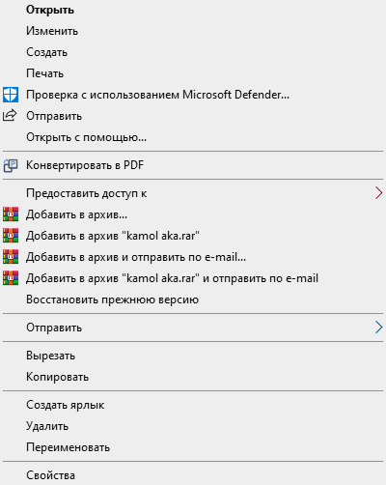
Word fail nomini o’zgartirish
1 usul: Word failni nomini o’zgartirish uchun word fail ustiga sichqonchani o’ng tugmasini bosamiz va преименовать ni bosamiz va nom beramiz.

Slide 3
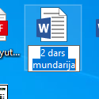
2. Word fail bo’limi bilan ishlash
2 usul: word fail ustiga sichqonchani chap tugmasini bosib so’nga funksianal knopkalar orasidan F2 knopkasini bosamiz va nom beramiz

Slide 4
Word fail bo’limi bilan ishlash
Fail bo’limi word failning chap yuqari qismida joyjashgan bo’ladi

Slide 5
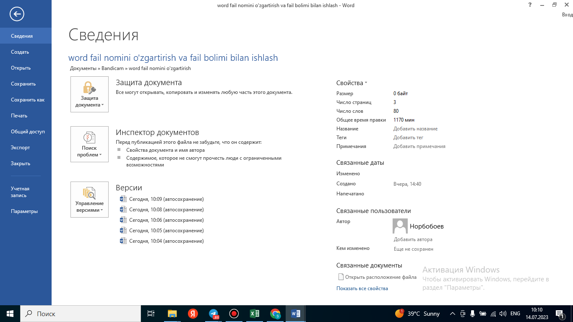
Fail bo’limini bosamiz
Fail bo’limdagi har bir buyruq bilan tanishamiz yani сведения, саздать, открить, сахранить, сахранить как, печат, общий, доступ, экспор ва закрить

